Slide 1
Sociālās aizsardzības un darba tirgus politikas pamatnostādņu 2021.-2027.gadam ieviešana
Starpposma ietekmes izvērtējums

Slide 2
1.RV Ilgtspējīgs, stabils un adekvāts materiālais atbalsts, kas nodrošina pietiekamu ekonomisko neatkarību
2.RV Moderna un pieejama sociālo pakalpojumu sistēma, kas citā starpā uzlabo iedzīvotāju iespējas dzīvot neatkarīgi un dzīvot sabiedrībā, iekļauties izglītībā un darba tirgū
3.RV Iekļaujošs darba tirgus ikvienam un kvalitatīvas darba vietas, atbalstot ilgtermiņa līdzdalību darba tirgū
5.RV Sociālās aizsardzības un darba tirgus politikas pārvaldības stiprināšana
4.RV Attīstīta valsts nodrošinātā juridiskā atbalsta sistēma, paplašinot mazāk aizsargāto personu piekļuvi tiesu sistēmai

Slide 3
Process
Izvērtējuma projekts
Iekšējās diskusijas
Diskusijas ar NVO un sadarbības partneriem

Slide 4
Izaicinājumi 2021.-2027.
Sabiedrības novecošanās
Finanšu krīzes un neparedzētas politikas izmaiņas ietekmē sociālās aizsardzības sistēmas stabilitāti
Pieaugošs aprūpes pienākumu slogs
Izteiktas reģionālās atšķirības sociālo pakalpojumu klāstā un kvalitātē
Nepietiekama dažādu jomu speciālistu un institūciju sadarbība sociālo problēmu risināšanā
Pakalpojumi nav pietiekami vērsti uz personu individuālajām vajadzībām
Profesionālu un kompetentu cilvēkresursu nodrošināšana sociālo pakalpojumu sniegšanā un sociālajā darbā
Sabiedrības mainīgo vajadzību savlaicīga salāgošana ar sociālo pakalpojumu piedāvājumu un ilgtspēju
Nepietiekama starpinstūciju sadarbība atbalsta, resursu un pakalpojumu plānošanā
Sociālai realitātei atbilstošu, proaktīvu, digitalizētu un optimizētu procesu un pakalpojumu nodrošināšana

Slide 5

Kurš pasākums sniedza būtisku ieguldījumu šajā rīcības virzienā?

Slide 6
Ministrijas vērtējums
Minimālo ienākumu reforma
Pabalstu pārskatīšana, komplekss izvērtējums
Sociālā darba metodikas izstrāde
Atbalsta pakalpojumu attīstība
Sociālo pakalpojumu groza ieviešana
Sadarbība ar pašvaldībām, VM
Izmēģinājuma projekti

Slide 7
Kas netika sasniegts kā iecerēts?

Slide 8
Ministrijas vērtējums
Invaliditātes sistēmas pilnveide
Digitālo risinājumu integrācija sociālajos pakalpojumos
Cilvēkresursu piesaiste

Slide 9
Kas ir jāuzlabo līdz 2027.gadam?

Slide 10
Ministrijas skatījums
Sadarbības stiprināšana (dažādos līmeņos) un izpratnes veicināšana
Turpināt ieviest uz cilvēku centrētu pieeju un pilnveidot pakalpojumus
Mazināt nodarbināto noslodzi
Sociālo pakalpojumu groza attīstība – satura un kvalitātes standartu precizēšana

Slide 11
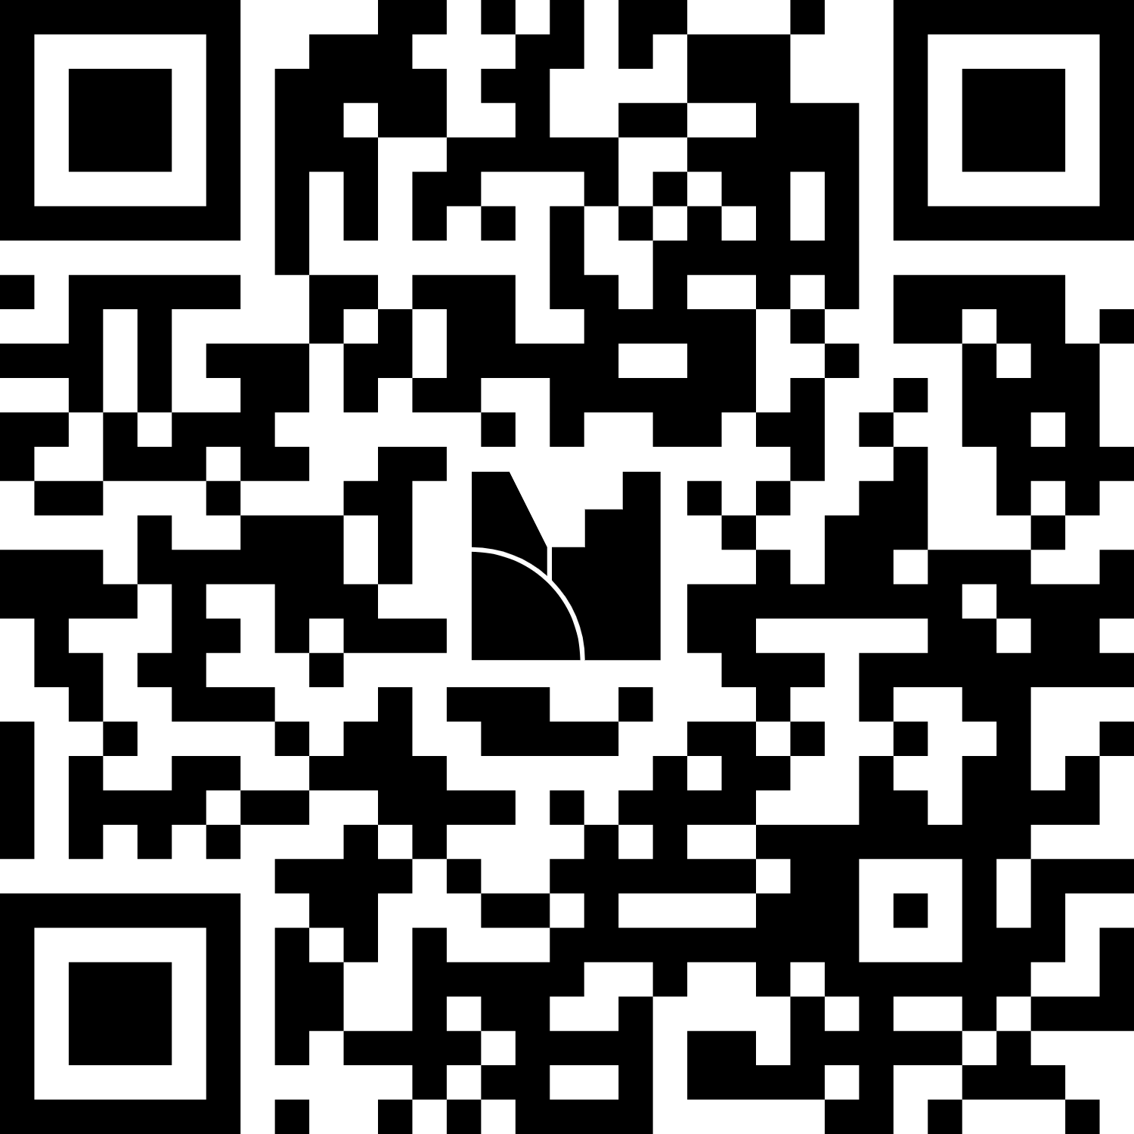
Menti.com:
5427 1803

Slide 12
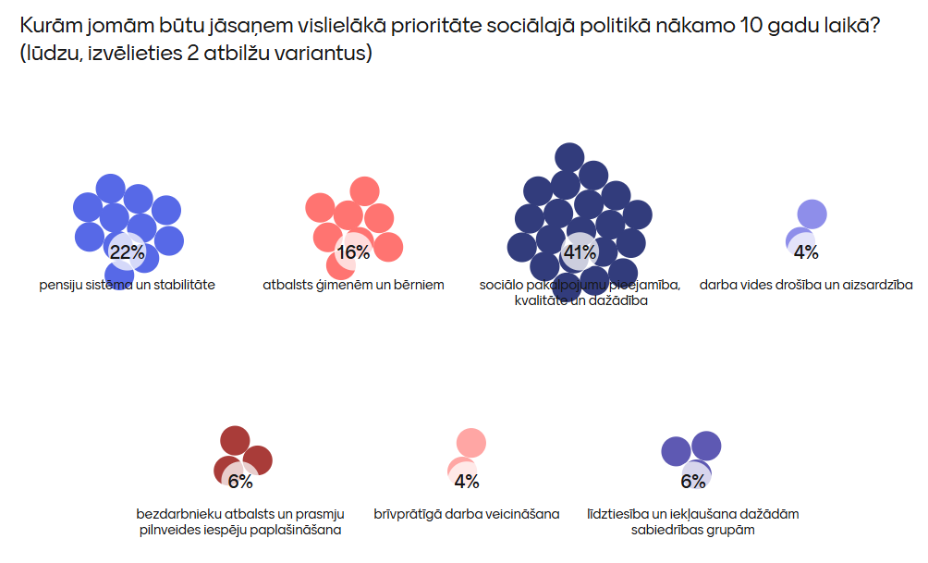

Slide 13
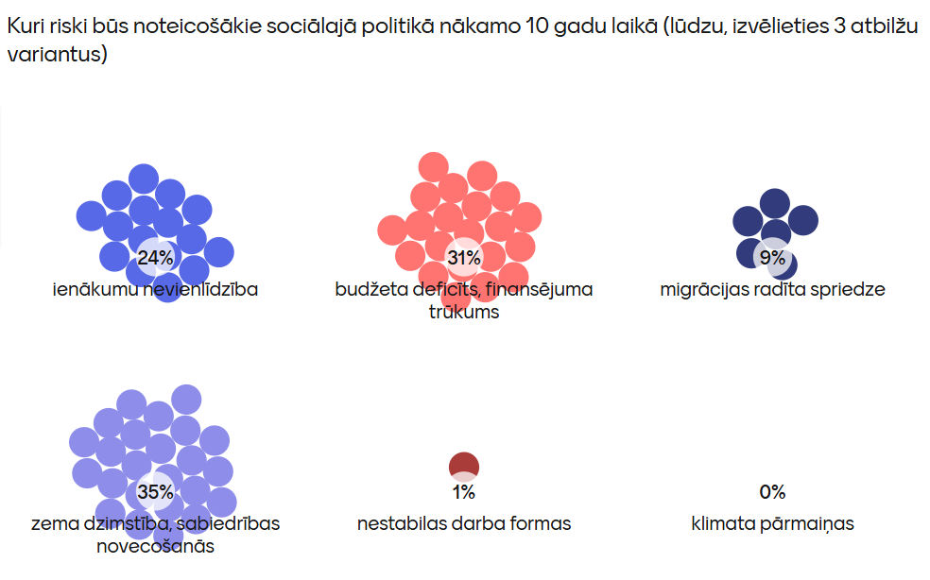

Slide 14
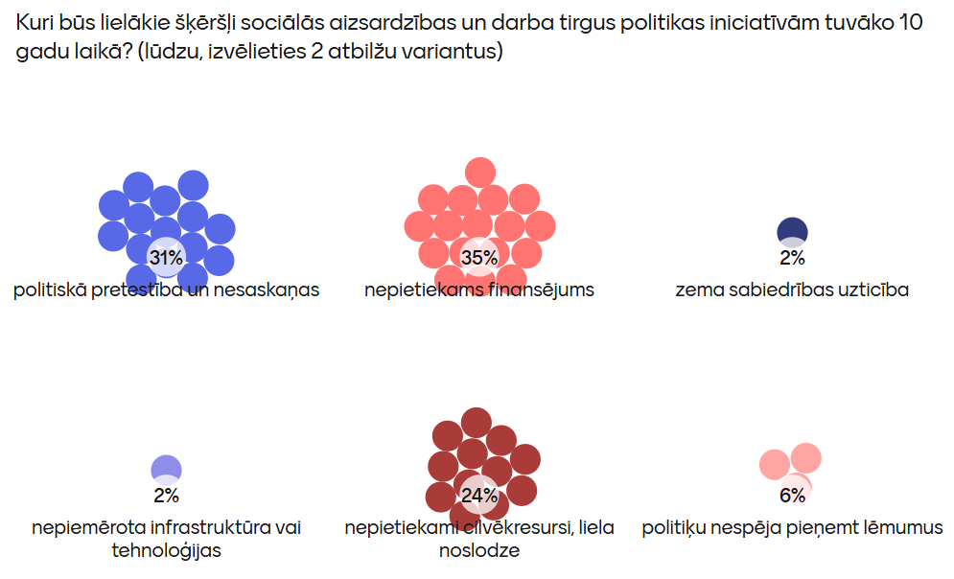

Slide 15
Kas būtu obligāti attīstāms/iekļaujams jaunajā politikas plānošanas dokumentā (rīcības virzieni, pasākumi)?

Slide 16
Ministrijas nodarbināto skatījums
Dažādu atbalsta veidu kombinēšana
Sociālās aizsardzības sistēmas stabilitāte demogrāfijas politikas attīstībā
Atbalsta un aprūpes pakalpojumi ģimenēm novecojošā sabiedrībā
Ģimenes pratības stiprināšana

Slide 17
Paldies!

